Slide 1
See-through: Single-image Layer Decomposition for Anime Characters
2026 ACM SIGGRAPH

Slide 2
Introduction
Related Work
Dataset
Methodology
Experimental Result

Slide 3
Introduction
A surging trend involves transforming high-quality static illustrations (Tachi-e) into interactive “motion illustrations”.
Industry typically adopts a “2.5D” approach, such as Live2D. In this workflow, artists extend the original flat illustration into semantically meaningful 2D layers and draw additional visual content to cover previously occluded regions required for motion.
  massive workload
  have to hallucinate the occluded regions for all layers with plausible visuals
Notes:
> 製作動態插畫的趨勢
> 一般情況下，請artist去對不同的插畫做衍生成2.5D
>> massive workload
>> hard at generating occlusion area

Slide 4

VCR
Notes:
播放前先預告只看三件事：可操作的部位、原來被遮住的內容、前後遮擋；暫停後再總結一次。

Slide 5
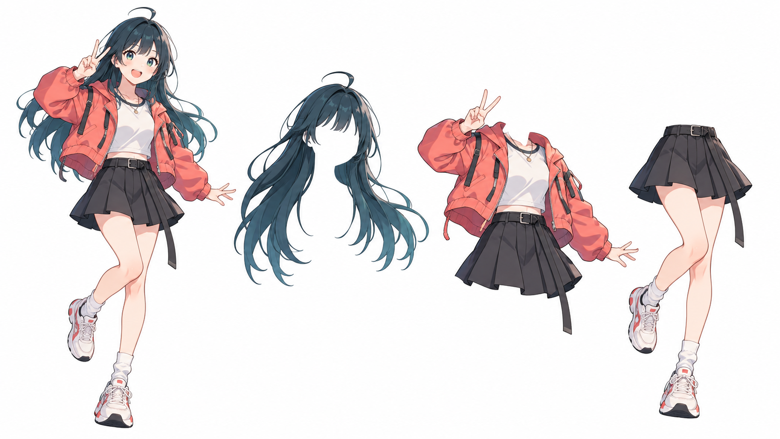
A picture becomes moveable cutouts
One still image → complete parts that can move separately.
ONE FLAT PICTURE
HAIR · CLOTHES · LEGS
INTRODUCTION 01
Notes:
可以用剪紙娃娃來講：原本只有一張完整圖片，無法單獨讓頭髮或手動。若把角色拆成個別可移動、可疊回的部件，就能做 2.5D 動畫。論文的目標是從單張靜態動漫圖像輸出 19 個語意部位的完整 RGBA 層，讓它們可以重新疊合與變形。畫面是特製教學插圖，並非論文實際輸出或 19 類完整展示。
論文：https://arxiv.org/html/2602.03749v1，§1, lines 68–79; Fig. 1。
插圖：本簡報原創示意，非模型輸出。

Slide 6
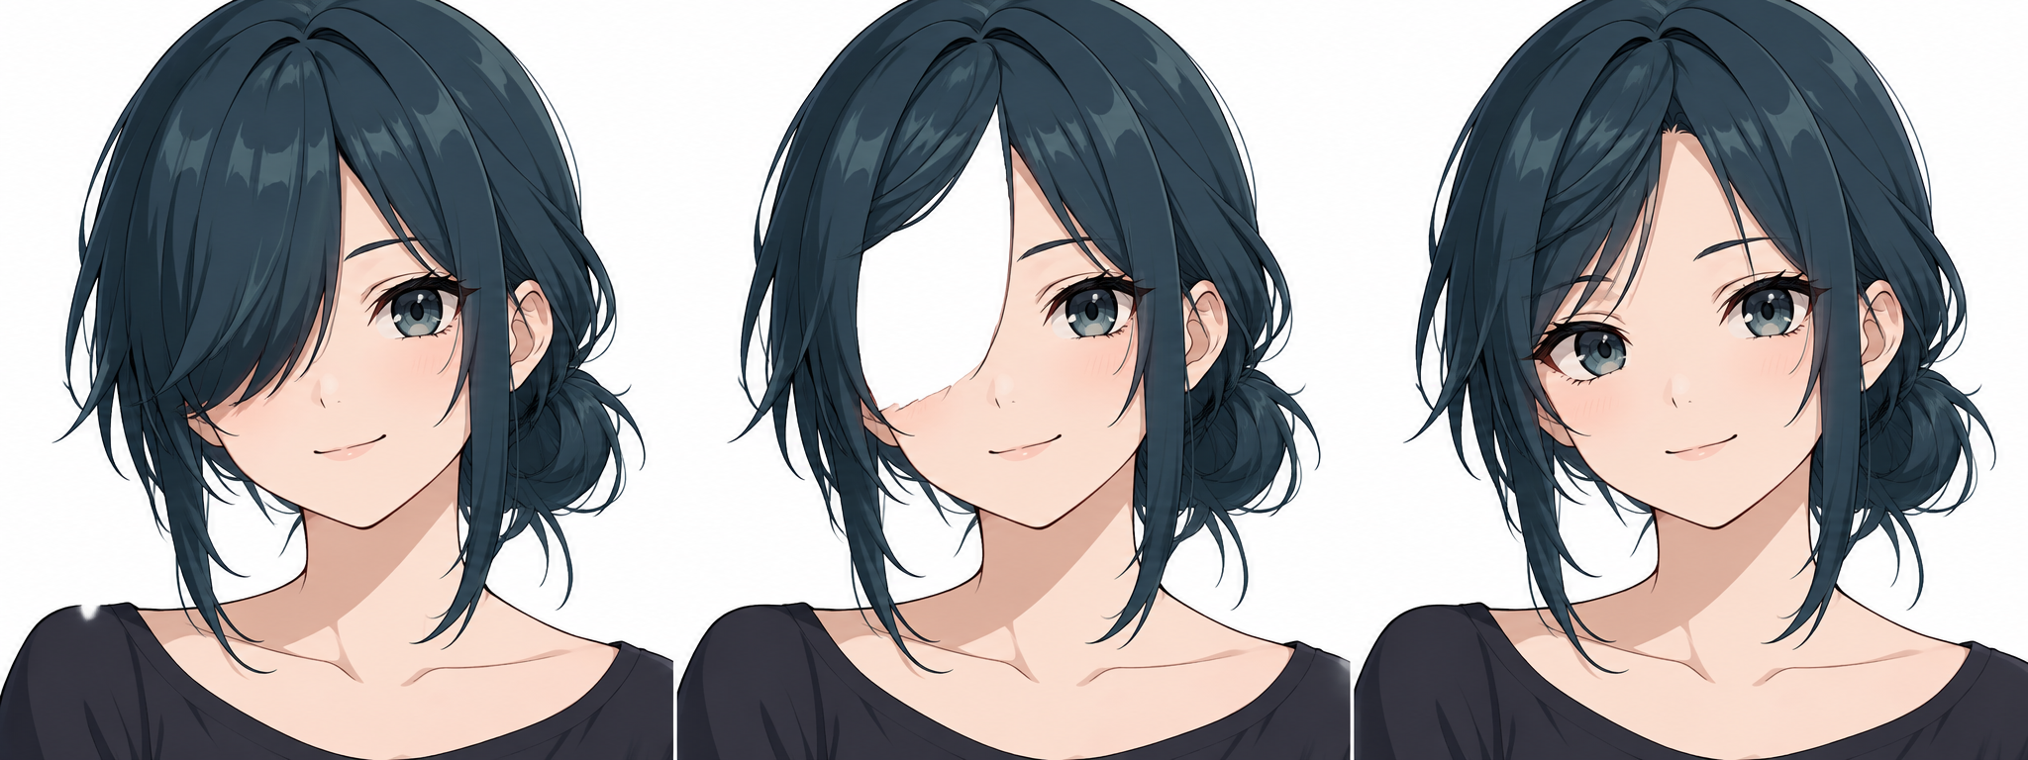
What is hidden behind the hair?
When a part moves, the area it used to cover must also be drawn.
COVERED
MISSING AREA
COMPLETED
INTRODUCTION 02
Notes:
讓觀眾先看左邊：頭髮遮住臉，靜態圖看起來正常。移開頭髮後，中圖露出空白缺口，因為原圖片根本沒有畫遮住的位置。右圖補上原先看不到的臉，才可讓部件真正移動。論文要同時做部位分層和被遮住區域的合理補全，並推斷前後繪製順序。這張教學插圖簡化了問題；它不是論文生成結果。
論文：https://arxiv.org/html/2602.03749v1，§1, lines 69–79; Fig. 1。
插圖：本簡報原創示意，非模型輸出。

Slide 7
Related Work
Semantic Parsing of Anime Characters
  lack of capability required to infer the occluded anatomy beneath
Image Layer Decomposition and Z-Order Inference
  Failed on intricate stratification and complex scenarios
Animating Anime Characters
  heavily dependent of manual layering and annotations.
Notes:
Semantic Parsing of Anime Characters:
> SAM ： segmentation anything
> DaCon : ?
Image Layer Decomposition and Z-Order Inference
> Qwen-Image-Layered
Animating Anime Characters
> Photo wake-up, Drawingspinup : 與動畫特有的平面陰影及非歐幾何誇張形成衝突
> diffusion model:要做到2.5D就上面理由

Slide 8
Dataset

Slide 9
Target: automatic annotation/label for each layered parts
?
?
?
Layered ✔️
order ✔️
Shared 19-class semantic labels ❌
2D illustration
layer 1
layer 2
layer 3
Notes:
資料集階段，作者選了原本就已經分層的 Live2D。碎片和先後順序已存在，
缺乏：
統一的分層手法和命名標記（針對一張圖片，3個藝術家可以做出三種分層和三種命名方式）

Slide 10
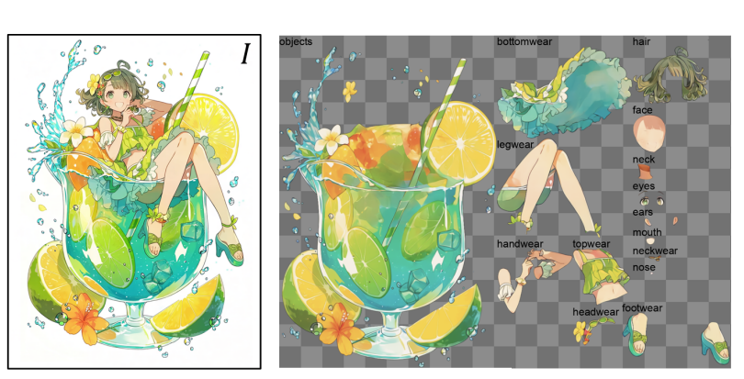
One shared 19-class part taxonomy
Hair, garments, limbs and accessories use the same labels across models.
Notes:
爲了實現統一的分層和命名標記。論文用固定 19 類語意部位建立可共同訓練的資料集。既有分層提供幾何與貼圖，但不直接等於統一語意標註。圖像沿用原簡報中論文的示例。
論文位置：Lin et al., See-through, https://arxiv.org/html/2602.03749v1，§3.1.1, Fig. 2。

Slide 11
Dataset construction
Live2D assets already contain ArtMeshes and draw order. The pipeline gives every part a consistent label.
Generate seed labels dataset
01–02 Live2D asset ArtMeshes + visible masks
03 Semantic clue
tagger + GradCAM++
04 Mesh voting
snap to real boundaries
05 SAM-HQ
iterative 2D refinement
06 2.5D transfer
visible + hidden ArtMeshes
Human review
correct part labels
Final dataset
labels + pseudo-depth
The middle four steps supply semantics, accurate edges, and labels for occluded fragments.
DATASET · OVERVIEW
Notes:
這張圖先確認前提：來源是已有內部分層、ArtMesh 與繪製順序的 Live2D 模型。第 1–2 步用渲染資訊取得每個碎片的可見遮罩；第 3 步取得粗略語意熱圖；第 4 步借 ArtMesh 邊界得到種子；第 5 步訓練改造的 SAM-HQ 並迭代改善二維語意；第 6 步把標籤回填到可見與完全遮擋的碎片。人工核查後，再製作角度增廣與 pseudo-depth。畫面上的編號是本簡報的講解順序。
論文位置：Lin et al., See-through, https://arxiv.org/html/2602.03749v1，§3.1–§3.2, Fig. 2。

Slide 12
Dataset creation pipeline
Layered, unlabeled data
Get ArtMesh, visible mask and arrangement
annotator & GradCAM++ generate seed labels
ArtMesh-guided voting produce boundary
boundary-align seed labels
Layered and labeled data
Human Refinement & collect pseudod depth
2.5D Layering Annotation
SAM-HQ iterative refinement
Notes:
ArtMesh:
> a tessellated triangular mesh mapped to a local region of a texture atlas, corresponding to a small drawing fragment such as a hair strand or a ribbon detail.
> During rendering, the engine maps the original painting onto these meshes as textures, and assigns each ArtMesh a deterministic drawing order index derived from the artist-specified layer stack, providing a discrete z-buffer signal for occlusion resolution.
> can extract the geometrybased visibility mask for each ArtMesh, allowing us to recover pixel-perfect fragment boundaries together with their visibility and blending information.

Slide 13
Weak labels from image tags
Where is each body part? Generate a rough spatial clue before assigning whole ArtMeshes.
Rendered character
image
wd-eva02-large-
tagger-v3
Danbooru tags
blonde_hair · ahoge
Heatmaps locate parts; edges remain diffuse.
TAG TO CLASS
blonde_hair
ponytail
ahoge
19 fixed classes
Example: hair
GradCAM++
per-tag activation
Coarse class
heatmaps
DATASET · STEP 03
Notes:
“在找東西前，要先知道東西是否存在”
作者先對渲染的角色圖使用 wd-eva02-large-tagger-v3，預測 Danbooru 風格標籤。再把細標籤映射到固定 19 類，例如 blonde_hair、ponytail、ahoge 歸入 hair。利用 GradCAM++ 計算各標籤影像活化位置，並將相關標籤合併成各部位的粗略熱圖。這能提供「大概在哪裡」的語意提示；它的邊界模糊，因此不能直接當作精確碎片標註。標籤例子僅為流程示意。
論文位置：Lin et al., See-through, https://arxiv.org/html/2602.03749v1，§3.1.2, Fig. 2(c)。

Slide 14
ArtMesh guided voting
Use the source geometry to turn fuzzy heatmaps into boundary-aligned seed labels.
19 class
CAM score maps
Average each class score
inside those visible pixels
Choose the highest score
and label the entire mesh
Visible pixels
of one ArtMesh
label(mesh) = argmax mean CAM score in visible(mesh)
A fully occluded mesh has no visible pixels; step 06 handles its label.
DATASET · STEP 04
Notes:
對每個可見 ArtMesh，只取其真正可見的像素，分別平均 19 類 CAM 分數。取平均值最大的類別，整塊 ArtMesh 都標為該類。使用原本模型的 ArtMesh 幾何邊界，就能把 GradCAM++ 的模糊熱區校準成邊界對齊的 seed label。完全被遮住的碎片沒有可見像素，這一步無法處理，需由步驟 6 補標。投影片公式是論文文字描述的簡化記號。
論文位置：Lin et al., See-through, https://arxiv.org/html/2602.03749v1，§3.1.2, Fig. 2(d)。

Slide 15
Iterative SAM-HQ refinement
Train automatic part masks on the mesh-aligned seeds, then improve the labels over rounds.
Image encoder
shared features
19 independent
mask decoders
19 predicted
class masks
ZERO PROMPT EMBEDDINGS
Each decoder learns a fixed part class, so no click or box prompt is needed.
Seed labels
Train and predict
Snap predictions
to mesh boundaries
Update targets
and repeat
DATASET · STEP 05
Notes:
原本的 SAM-HQ 是提示式分割模型。論文保留共享影像編碼器，將提示式遮罩解碼器改成 19 個分別處理固定部位類別的 decoder，並把 prompt embedding 設為零，使模型能自動預測各類遮罩。先用步驟 4 的 seed labels 訓練，之後用預測更新標記，再以 ArtMesh 幾何邊界校準，如此迭代。作者的理由是粗略種子對馬尾、細帶、小飾物等模糊部位不足夠。這裡的「迭代」發生在資料集標註修正過程，不等於論文下游影像生成模型的推論階段。
論文位置：Lin et al., See-through, https://arxiv.org/html/2602.03749v1，§3.1.3, Fig. 2(e)。

Slide 16
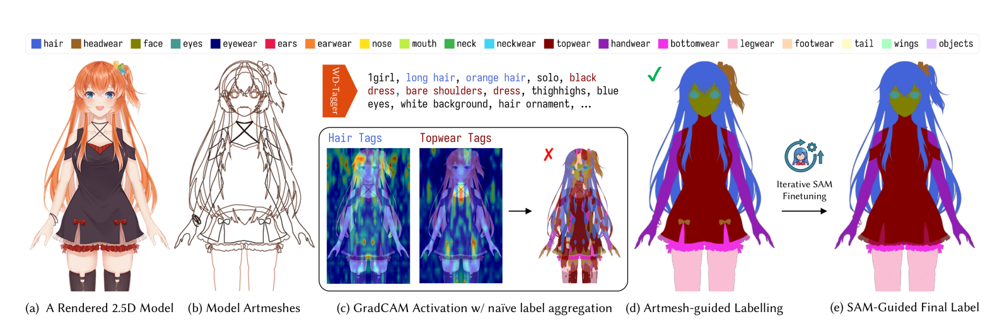

Slide 17
Label visible and hidden ArtMeshes
Project refined 2D masks back onto the original Live2D fragment structure.
Refined 2D
part masks
VISIBLE FRAGMENTS
FULLY OCCLUDED FRAGMENTS
Majority vote across
visible mask pixels
Name match → sibling vote
→ recursive parent vote
Human inspection and correction in see-through GUI
DATASET · STEP 06
Notes:
這一步把改善後的二維語意結果回填至原有 Live2D ArtMesh。可見的碎片由其可見像素的語意類別多數決標記。完全遮擋的碎片無可見像素，改用模型原有的階層與連通線索，依序以名稱字串匹配、同層兄弟投票、遞迴父層投票傳播標籤。最後經 see-through GUI 人工檢查與修正。這裡補的是現有隱藏貼圖碎片的類別標籤，並沒有從單張平面圖生成不存在的隱藏貼圖。
論文位置：Lin et al., See-through, https://arxiv.org/html/2602.03749v1，§3.2, Appendix A, Fig. 10。

Slide 18
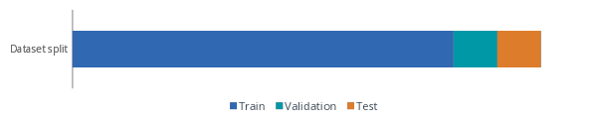
Verified labels become pose and depth supervision
Human-checked
ArtMesh classes
Angle-following
pose interpolation
Per-mesh
pseudo-depth
d(m) = [ z(m) − zmin ] / [ zmax − zmin ]
Relative drawing order at ArtMesh level, not physical 3D distance
9,102
annotated samples
after augmentation
Train 7,404 Validation 851 Test 847
DATASET · OUTPUT
Notes:
人工確認 ArtMesh 語意後，使用 angle-following 動畫形成向上、向下、側向及對角等不同姿勢。ArtMesh 身份在這些非剛性變形下保持相同，因此可沿用標註。由每個 ArtMesh 的整數繪製順序做 min-max 正規化得到 pseudo-depth，值在 0 至 1；資料共 9,102 筆增廣後標註樣本，訓練 7,404、驗證 851、測試 847。圖表僅根據論文精確分組值製作；相對深度不代表公尺。
原文：https://arxiv.org/html/2602.03749v1，§3.2 final paragraphs and normalized pseudo-depth formula。

Slide 19
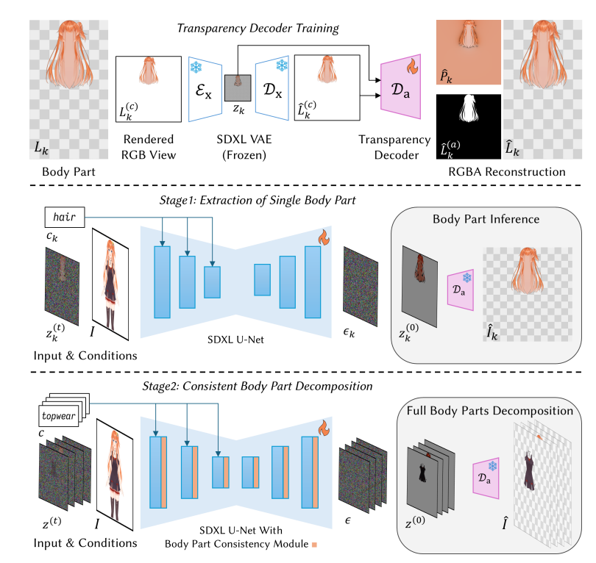
Methodology
Notes:
先訓練透明解碼器 Dₐ，讓它知道一個部位的 latent 和 VAE 解出的 RGB 應對應什麼 alpha。接著訓練 SDXL U-Net：第一階段一次選一個部位，學會預測它的噪聲；第二階段把 19 個部位一起去噪，BCM 讓各部位交換訊息，避免衣服被分到袖子、某一層消失。測試時手上沒有那 19 張真值圖，所以從 19 個隨機噪聲 latent 開始，反覆去噪。最後的 latent 先經凍結的 Dₓ 變 RGB，再由 Dₐ 依 latent 與 RGB 做透明層。

Slide 20
Two predictions from one picture
The first branch paints complete parts; the second tells us which part goes in front.
SDXL two-stage
19 complete RGBA parts
INPUT
illustration I
Split selected parts by depth
then composite / animate
WHAT? Pixel + transparency
Marigold two-stage
19 pseudo-depth maps
WHERE? Relative front / back
METHODOLOGY 01 / OVERVIEW
Notes:
方法整體從一張 RGB 角色圖出發，輸出 N=19 個語意 RGBA 部件層，每個部件不只可見範圍，還須合理補全被遮住的內容。另一分支為每一部位預測 pseudo-depth，作為相對繪製先後，不是物理公尺深度。最後把部分語意層再細分前後，重組成可操縱的 2.5D 層。左上分支基於 SDXL，左下分支基於 Marigold。
論文：https://arxiv.org/html/2602.03749v1，§4 introduction; §4.1; §4.2。

Slide 21
Transparency Decoder: where alpha comes from
First teach the decoder to make transparent parts while keeping SDXL’s RGB latent format.
One ground-truth
body part RGB
Frozen VAE
encoder Eₓ
part latent zₖ
Frozen VAE
decoder Dₓ
decoded RGB
Trainable Dₐ
Transparency Decoder
alpha + padded color
→ RGBA layer
Training unit: one part. Loss: RGB + alpha reconstruction + PatchGAN.
METHODOLOGY 02 / RGBA
Notes:
> 這頁說的是「Transparency Decoder 本身怎樣訓練」，它以單個真實部位為訓練單位。真實部位 RGB 經 SDXL 凍結 VAE encoder E_x 得 z_k，再經凍結 VAE decoder D_x 重建 RGB。可訓練 D_a 同時接收 z_k 與 D_x 重建的 RGB，輸出 padded Gaussian 顏色以及 alpha。
> 透明區的 RGB 原本未定義，因此作者用反覆 Gaussian blur 補色，有助邊界反鋸齒與疊合。
> 訓練損失含 RGB 與 alpha 重建，加 PatchGAN 對抗項，係數 0.01；
> D_a 由 sd-forge-layerdiffuse 初始化。這裡的 RGB 是 frozen D_x 產生的重建影像，不是 U-Net 中間特徵。
論文：https://arxiv.org/html/2602.03749v1，§4.1.1, Eq. (1)。

Slide 22
Stage 1 learns one chosen part
For each training example, sample a target class k and teach SDXL to remove its noise.
GT part k RGB
Frozen Eₓ
→ clean zₖ⁽⁰⁾
Add noise at t
→ zₖ⁽ᵗ⁾
hair
Source image I
τᵢ(I) through zero conv
Class k
τ꜀(cₖ) through cross-attention
SDXL U-Net
predicts noise ε
Supervision: match the added noise. Target part RGB is used only to create the training latent.
METHODOLOGY 03 / TRAIN
Notes:
> 第一階段針對完整角色圖 I，隨機抽其中一個部位類別 k。訓練時有該部位的真值 RGB，因此先用 frozen VAE encoder 編成 clean latent z_k^(0)，依時間 t 加高斯噪聲得到 z_k^(t)。
> 輸入 U-Net 的還有原圖經 image conditioner 的特徵 τ_I(I)，由 zero-convolution 注入編碼端；固定部位類別由 τ_C(c_k) 的離散 embedding 透過 cross-attention 注入。
> U-Net 學習預測剛加上的噪聲，使用 epsilon prediction 的平方誤差。理由是先適應動漫領域，確保單一部件的畫質與局部合理性。真值部位 latent 只在訓練用來構造帶噪樣本，測試沒有真值部位。
論文：https://arxiv.org/html/2602.03749v1，§4.1.2 first stage, Eq. (2)。

Slide 23
Stage 2 checks all 19 parts together
Joint denoising lets missing or ambiguous pieces borrow context from other parts.
19 part latents
[z₁⁽ᵗ⁾ … z₁₉⁽ᵗ⁾]
SDXL U-Net
spatial attention
BCM
attention across parts
19 predicted noises
[ε̂₁ … ε̂₁₉]
BCM follows each spatial attention block
Per-slice class embedding + the same original-image condition
BCM attends along the part dimension; the paper uses no convolution on part dimension.
METHODOLOGY 04 / TRAIN
Notes:
> 第一階段一次做一個部位，可能把相似的上衣與袖子分配錯，甚至留下空白部位。第二階段把 19 個真值部位各自編碼的 latent 沿「部位」維度堆疊，用共同的時間 t 加噪，同時預測 19 個部位的噪聲。每個切片保留各自類別 embedding；全部共用原圖 I 的影像條件。
> Body Part Consistency Module 插入 U-Net 每個 spatial attention block 後，在部位維度做 attention，讓各部位互相看見當前預測，減少漏掉某部位或內容分配不一致。論文也指出不沿部位維度使用 convolution。
> 初始化來自第一階段的 U-Net，並一起最佳化 U-Net 與 BCM。BCM 的 paper level 只描述到跨部位 attention，文中沒有給出細節更深的獨立架構圖。
論文：https://arxiv.org/html/2602.03749v1，§4.1.2 second stage, Eq. (3), Fig. 4。

Slide 24
Testing begins with random noise
The original image and class tags guide denoising; no GT part latent is available.
Repeated U-Net + BCM
noise prediction / removal
19 random
noisy latents
Final part latents
z₁ … z₁₉
Conditions: original image I + class tags
Frozen Dₓ
latent → RGB
Dₐ(z, RGB)
→ alpha + padded color
The U-Net predicts noise. The VAE decoder produces RGB. Dₐ produces transparency.
METHODOLOGY 05 / TEST
Notes:
> 測試時只有原圖 I，沒有真值部位 RGB，也沒有真值部位 latent。先以 19 個隨機帶噪 latent 形成整個 stack，使用每個部位的固定類別及原圖條件，經已訓練的 U-Net 與 BCM 多次預測噪聲並逐步去噪，取得最終的 z_k。論文明確寫道：再讓每個 z_k 通過 frozen SDXL VAE decoder D_x 取得 RGB，之後用 Transparency Decoder D_a 處理 z_k 和重建 RGB，輸出最後 RGBA 部位。
> 特別釐清：U-Net 是噪聲預測器，不能把其輸出直接當 D_a 的 RGB 輸入。文中「after training jointly sample」明確涵蓋第二階段；單部位模型若個別取樣也需相同解碼器，但論文未將其寫成獨立的實測部署流程。
論文：https://arxiv.org/html/2602.03749v1，§4.1.1; §4.1.2 final paragraph, line 184。

Slide 25
Order the parts, then split the tricky ones
Pseudo-depth is drawing order: a strand can go in front of a face and behind it.
Marigold stage 1
one part depth map
Stage 2 + BCM
all 19 maps aligned
Per-pixel relative
pseudo-depth
HAIR “SANDWICH” EXAMPLE
Back hair
Face
Front hair
K-means K=2 within selected masks; LaMa fills new gaps.
METHODOLOGY 06 / ORDER
Notes:
> 除了 RGBA 層，還要決定前後繪製順序。論文以 Marigold 為底座，但其目標是從各部位預測相對 pseudo-depth，並不是公尺制 3D 深度。先按類別訓練單部位深度，再把全部 19 張深度 latent 堆疊，在第二階段重新使用 BCM 達成跨部位的共同排序；此分支不需特製透明 VAE。
> 若整個 hair 只能排在 face 前或後，就無法呈現髮絲前後穿插，因此在選定類別的 alpha mask 內，以預測 depth 做 K-means（預設 K=2），拆成前／後深度層；PSD 匯出應用對 Hair、Handwear、Topwear、Bottomwear 做此處理。拆層新露出的區域再以 LaMa 等通用 inpainting 補足。示意中的後髮→臉→前髮表示由後到前的相對順序，並非每一角色一定存在這種固定排序。
論文：https://arxiv.org/html/2602.03749v1，§4.2.1–§4.2.2, Fig. 5。

Slide 26
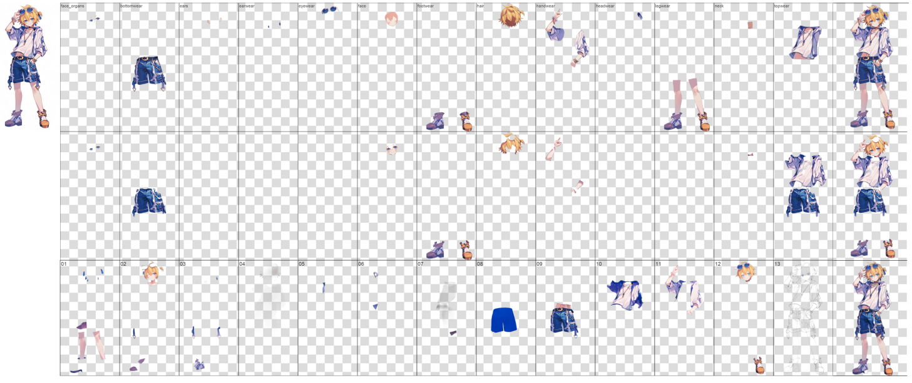
Experimental Result
Notes:
把其他方法的mistake放大來比較，主要比較合成效果，其他模型較差的部位

Slide 27

See-through v.s SAM 3

Slide 28
See-through v.s Qwen-Image-Layered

Slide 29



Reconstruction result compare
Qwen-Image-Layered
ground truth
see-through
SAM3

Slide 30
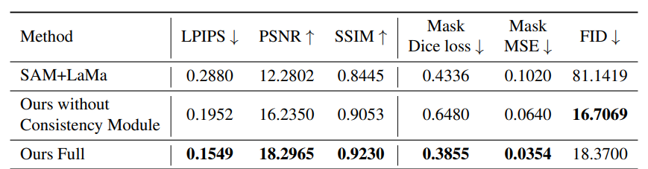
Quantitative Evaluation
Notes:
可參考部分：SAM +LaMa 作爲baseline
比較 有／無 BCM 時，Full 的 LPIPS、PSNR、SSIM、mask 指標多數較好

Slide 31
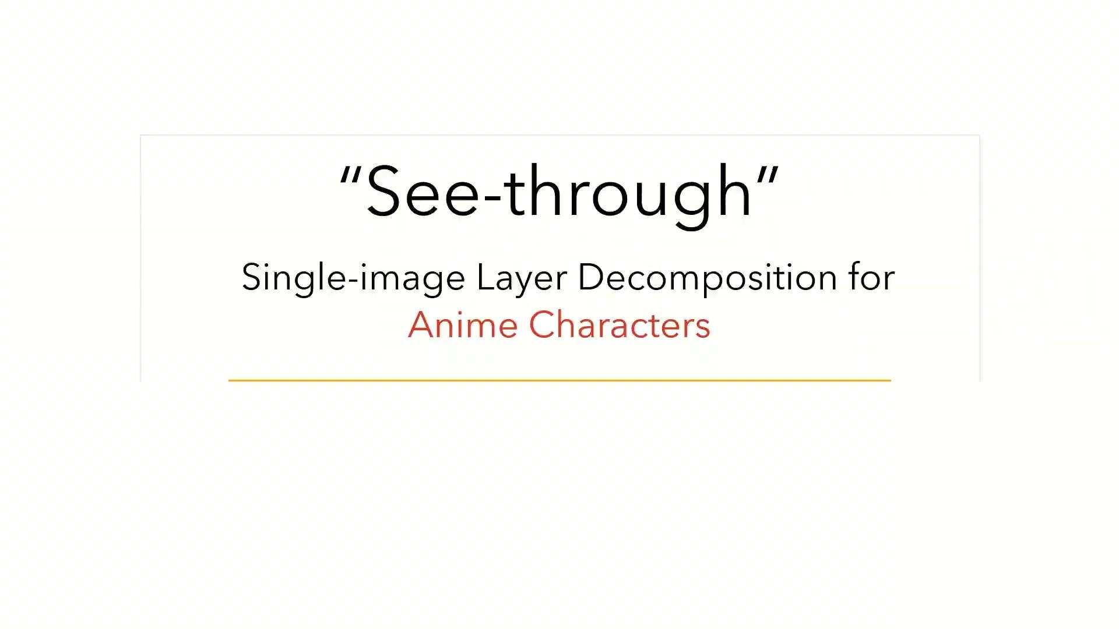
Automatic puppet animation compare

Slide 32
Real-time “talking head” synthesis

Slide 33
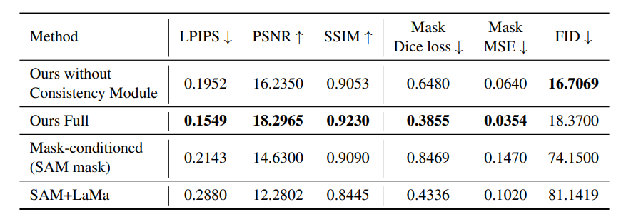
When condition embedding change to mask?
Notes:
Stage 1 拿掉語意類別 embedding，換成經微調的 2D SAM 預測的可見區域 mask。
> 分層效果更差。
>> 作者認為單靠位置不能指明相鄰或重疊的動漫部位該抽出哪一層
>> mask缺乏語義資訊；多個部位會有相鄰和重疊的狀況，單純使用mask沒辦法準確告知model 需要提取哪個部分。
>> 對sdxl diffusion模型來說，文字嵌入會讓它更知道要提取什麼。

Slide 34
Presentation End
Thank you for your listening
Notes:
我會借這篇論文的資料工程想法：先取得粗提示，用可靠的結構限制修正，再做人審。但它的資料起點是已分層的 Live2D；我的原稿只有平面頁面，連角色部位、畫框與動畫幀對應都需要先建立。因此我不能直接套用 ArtMesh 投票。我真正要先建立的，是動畫畫面到原稿的對應、製作語意分層的定義，以及一小批可檢驗的人工真值。

